Slide 1
Výukový materiál: VY_32_INOVACE_Zástupci halogenidů Název projektu: Šablony Špičák Číslo projektu: CZ.1.07/1.4.00/21.2735 Šablona: III/2 Autor VM: Mgr. Šárka Bártová VM byl vytvořen: květen 2013

Slide 2
Vzdělávací oblast: Člověk a příroda
Vzdělávací obor: Chemie
VM určen pro: 8. ročník
Tematický okruh: Sloučeniny
Téma: Zástupci halogenidů
Anotace: Mezi halogenidy patří zajímavé a pro život člověka nezbytné sloučeniny. Proto se je zde možno dozvědět se něco o jejich vlastnostech, výskytu, použití.
Klíčoví slova: Chlorid sodný, sůl, chlorid amonný, vlastnosti, výskyt, použití.
Metodika: Možné použití jako seznámení se významnými zástupci halogenidů,
jejich vlastnostmi, výskytem a použitím.

Slide 3
Zástupci halogenidů

Slide 4
Halogenidy
jsou soli halogenovodíkových kyselin (HF, HCl, HBr, HI) a sloučeniny halogenů (F, Cl, Br, I) s elektropozitivnějšími prvky
halogeny v nich mají oxidační číslo – l
převážně jsou rozpustné ve vodě

Slide 5
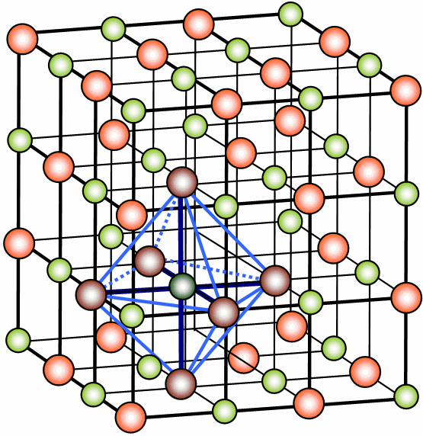
Chlorid sodný
NaCl
kuchyňská sůl
bílá krystalická látka, rozpustná ve vodě
1

Slide 6
Chlorid sodný
je nezbytná složka potravy
používá se jako ochucovadlo v potravinářství (bývá ze zdravotních důvodů jodizovaná – je do ní přidáno malé množství jódu)
za dostatečný se považuje příjem soli kuchyňské v množství 1 g denně, za bezpečnou, zdraví neškodnou dávku je považováno 6 g, maximálně 8 g denně, ale průměrná spotřeba v naší populaci činí asi 15 g denně
2

Slide 7
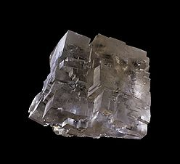
Chlorid sodný
v přírodě se vyskytuje v mořské vodě (asi 2,7%) nebo jako nerost sůl kamenná
= halit
3

Slide 8
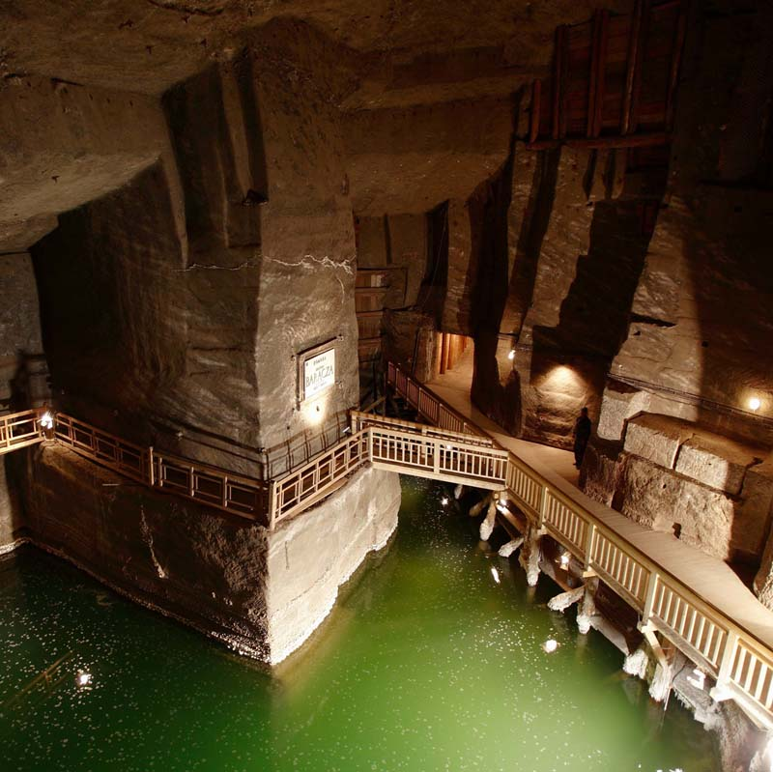
Chlorid sodný
získává se odsolováním mořské vody nebo těžbou
známe solné doly v Polsku ve Veličce
4

Slide 9
Chlorid sodný
další použití:
k výrobě chloru, hydroxidu sodného
k odstraňování námrazy z vozovek (NaCl snižuje teplotu mrznutí vody až na -21ºC, v praxi účinkuje asi do - 7ºC)
ke konzervaci zeleniny a masa
uplatňuje se při výrobě mýdla a při zpracování kůží

Slide 10
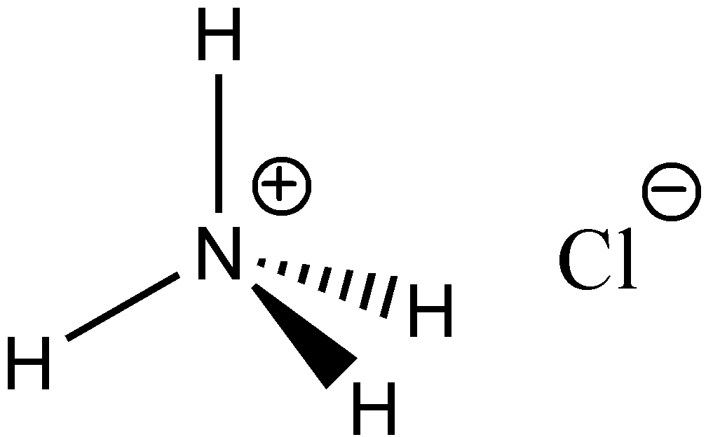
Chlorid amonný
NH₄Cl
bílá krystalická látka
rozpustný ve vodě, vodný roztok je slabě kyselý
5
6

Slide 11
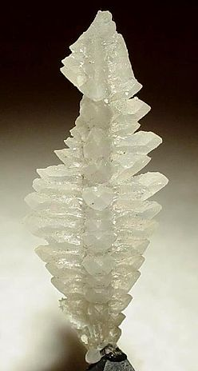
Chlorid amonný
je zdraví škodlivý, při požití (způsobuje zvracení a bolesti v krku) a dráždí oči, při zahřívání se rozkládá za vzniku chlorovodíku a amoniaku (oba plyny jsou toxické)
vyskytuje se jako nerost salmiak
7

Slide 12
Chlorid amonný
Využívá se:
jako přídatná látka v potravinářství (E 510) jako regulátor kyselosti, přídavná látka do pečiva a pro ostře slanou chuť k výrobě některých druhů lékořicových bonbónů
v dýmovnicích
v suchých článcích
ve fotografii se používá jako ustalovač

Slide 13
Zdroj
http://cs.wikipedia.org/wiki/Halogenidy
http://cs.wikipedia.org/wiki/Halogenvod%C3%ADkov%C3%A9_kyseliny
http://www.komenskeho66.cz/materialy/chemie/WEB-CHEMIE8/halogenidy.html
http://cs.wikipedia.org/wiki/Chlorid_sodn%C3%BD
http://home.tiscali.cz/chemie/halogenidy.htm
http://cs.wikipedia.org/wiki/Chlorid_amonn%C3%BD
1 http://upload.wikimedia.org/wikipedia/commons/2/2e/NaCl-Ionengitter.png
2 http://www.chemievjidle.cz/foto_chemie/86/18113xx75X60.jpg
3 http://upload.wikimedia.org/wikipedia/commons/thumb/7/7c/Selpologne.jpg/248px-Selpologne.jpg
4 http://www.slantour.cz/foto/full/2470-solne-doly-wieliczka.jpg
5 http://upload.wikimedia.org/wikipedia/commons/c/c7/Ammoniumchlorid.png
6 http://upload.wikimedia.org/wikipedia/commons/thumb/e/ed/Hazard_X.svg/75px-Hazard_X.svg.png
7 http://upload.wikimedia.org/wikipedia/commons/thumb/4/46/Salammoniac-4jg11a.jpg/248px-Salammoniac-4jg11a.jpg

